Slide 1
UL B-mode og Doppler ved avansert leverfibrose
Ultralydkurs Bergen
24. – 25. oktober 2024
John Willy Haukeland
overlege, PhD
Oslo Universitetssykehus

Slide 2
Agenda
Betydningen av å påvise avansert leversykdom
  Identifisere compensated Advanced Chronic Liver Disease (cACLD)
  Vurdere sannsynlighet for Clinically Significant Portal Hypertension (CSPH)
  Overvåking av Hepatocellular Carcinoma (HCC)
En slide om lege-pasient-forholdet i en ultralydsetting

Slide 3
Faglig veileder for utredning og oppfølging av leverfibrose
hos voksne
ved alkoholrelatert eller metabolsk-assosiert leversykdom og i risikogrupper for disse sykdommene
Norsk gastroenterologisk forening,
Norsk endokrinologisk forening,
Norsk forening for medisinsk biokjemi,
Norsk radiologisk forening,
Norsk forening for allmennmedisin,
Norsk forening for rus- og avhengighetsmedisin
i Den norske legeforening

Slide 4
compensated Advanced Chronic Liver Disease (cACLD)
cACLD inkluderer brodannende fibrose and cirrhose
Ofte underdiagnostisert
Identifisering of cACLD er viktig for å forebygge og reversere sykdommer som leder til økende fibrose
Frisk lever
cACLD
CSPH
Dekompensert cirrhose
Økende tap av lever reserve
Notes:
Liver fibrosis represent is a continuum, exact distinction between various stages is difficult
Stoppe alkohol etc

Slide 5
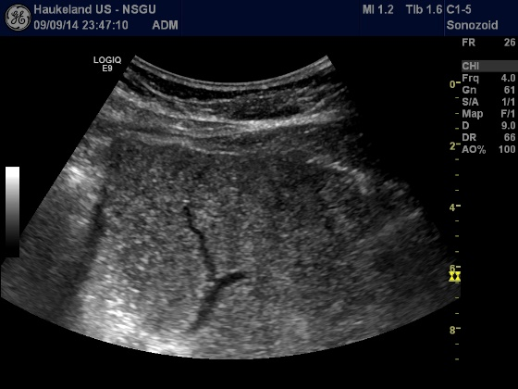
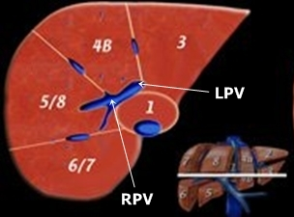
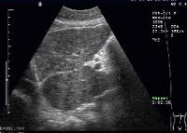
Ultrasonografiske tegn på cACLD eller CSPH
Morfologiske tegn:
Uregelemssig overflate
(use 9-12 Mhz)
Hypertrofi av lobus caudatus
Hypertrofi av venstre leverlapp
Atrofi av høyre leverlapp

Slide 6
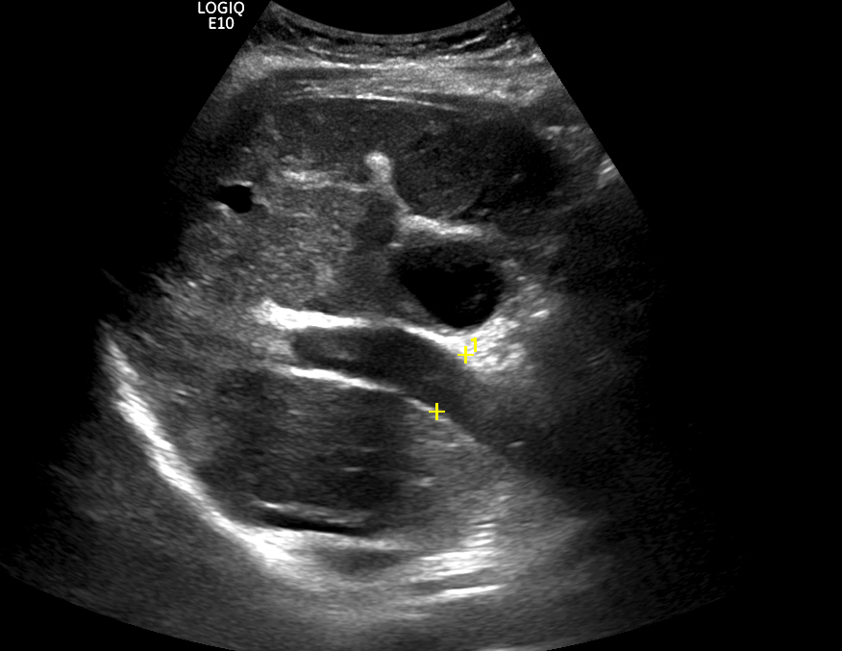
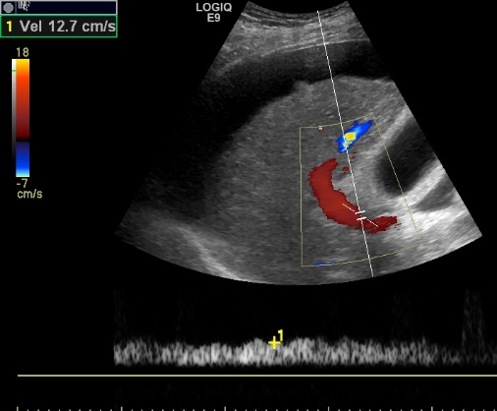
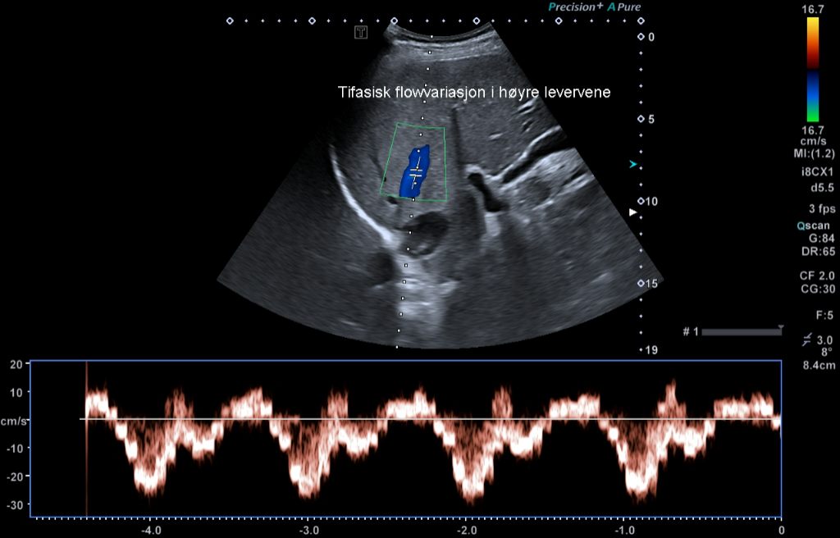
Ultrasonografiske tegn på cACLD eller CSPH
Vaskulære tegn
Dilatert portvene (> 13 mm)
Redusert hastighet i portvenen (< 13 cm/sec)
Tap av flow-variasjon i levervener
Ekkogenistet :
Heterogent og grovt ekkomønster
Notes:
Ideally to be measured where the hepatic artery crosses the portal vein
Velocity is the most important predictor of portal vein thrombosis

Slide 7
Ultrasonografiske tegn på cACLD eller CSPH
Andre tegn på portal hypertensjon
Splenomegali
Dilataasjon av miltvener
Splenorenal shunts
Notes:
Ideally to be measured where the hepatic artery crosses the portal vein

Slide 8
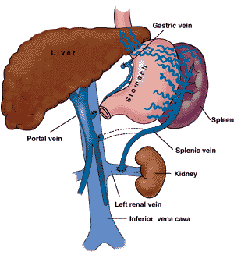
Splenorenal shunt

Slide 9
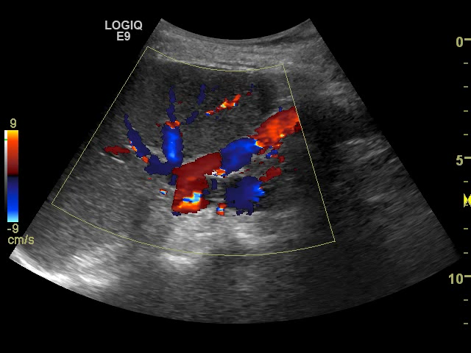
Spleno-renal shunt

Slide 10
Ultrasonografiske tegn på cACLD eller CSPH
Andre tegn på portal hypertensjon
Splenomegali
Dilataasjon av miltvener
Splenorenal shunts
Rekanalisering av umbilikalvenen
Gastroøsofagelae varicer
Notes:
Ideally to be measured where the hepatic artery crosses the portal vein

Slide 11
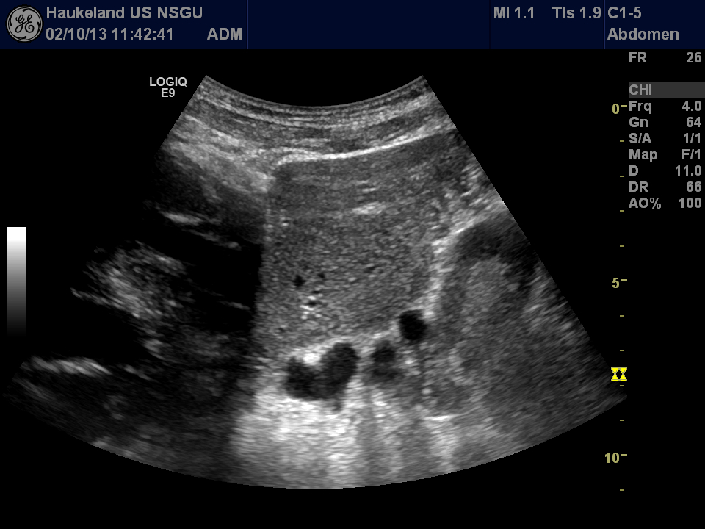
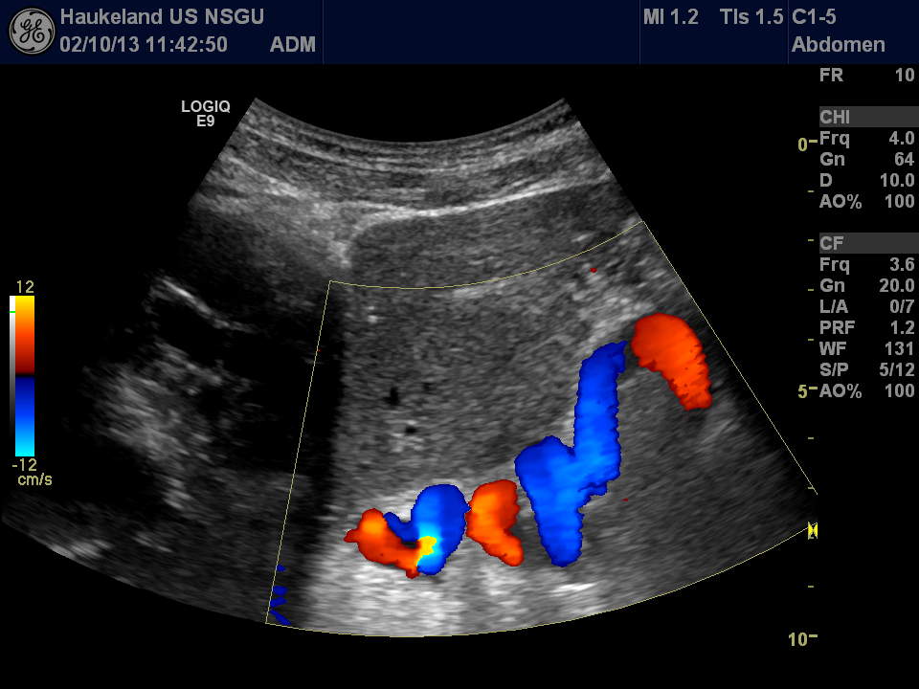
Gastroøsofageale varicer påvist med ultralyd

Slide 12
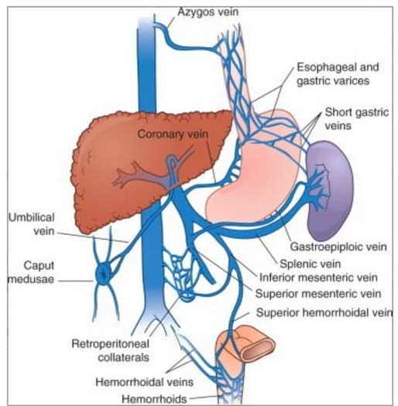
Påvisning av CSPH (HVPG > 10 mm Hg)
Økt vaskulær motstand i lever og økt arteriell blodstrøm inn i i splanknikusgebetet forårsaker økt hepatovenøs trykkgradient (HVPG)
Og demed portal hypertensjon
  HVPG < 5 mm Hg = normal
  HVPG > 10 mm Hg = pathological
  HVPG > 12 mm Hg = risk for clinical manifestation (ascites, GI-bleeding)
De fleste ultrasonografiske tegn på cACLD er også tegn på portal hypertensjon
Leverelastografi er av stor betydning for tidlig deteksjon/mistanke om CSPH
Milt elastografi er en lovende non-invasiv metode for vurdering av portal hypertensjon
Notes:
1) Prognostisering 2) diagnostisering ved ascites uten kjent årsak 3) kontroll av terapi

Slide 13
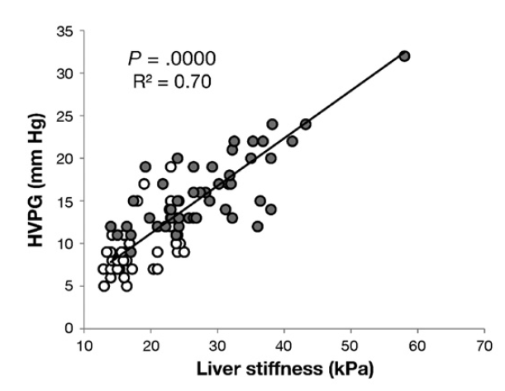
Elastografi for deteksjon av CSPH
Lever stivhet korrelerer med HVPG ^{1,2}
Lav sannsynligher for varicer når ²
  Lever stivhet er < 15-20 kPa
  Platetall > 150 x 10⁹/L
1 Collecchia, Gastroenterology 2012
2 You, Ultrasound Med Biol, 2017
3 De Franchis, JHEP, 2015
Notes:
1) Prognostisering 2) diagnostisering ved ascites uten kjent årsak 3) kontroll av terapi

Slide 14
Elastography for prediction of CSPH (HPVG > 10 mm Hg)
Liver stiffness (kPa)
Spleen stiffness (kPa)
80
70
60
50
40
30
20
55
45
35
25
15
5
HVPG < 10 mm Hg HVPG > 10 mm Hg
HVPG < 10 mm Hg HVPG > 10 mm Hg
Colecchia, Gastroenterlogy, 2012

Slide 15
Overvåking av HCC
Forutsetninger for et overvåkingsprogram
Reliabel metode for deteksjon av tilstanden Ultralyd +/- AFP
Tilgjengelig behandling av tilstanden Ja
Tilstrekkelig høy risiko hos pasient (> 1,5%/år) Ofte, men ikke alltid
Evidens for økt overlevelse i den screende populasjon Ingen RCT
Viktige faktorer hos den enkelte pasient
Hva er risikoen for HCC?
Kan pasienten nyttiggjøre seg eventuell behandling

Slide 16
Leverstivhet faller etter HCV-behandling
Lever stivhet faller etter virus eradikasjon
  1. fase: reduksjon av inflammasjon
  2. fase: regress av of fibrose
Men elastografi kan ikke brukes for å utelukke cirrhose etter SVR ¹
  27% av pasienter med stivhet < 8 kPa hadde histologisk cirrhose
Broquetas, Liver International 2021

Slide 17
Kvinne 60 år
Bechet sykdom
Perioder med opiatmisbruk (LAR)
Ferdigbehandlet for HCV i 2017 (baseline stivhet 30 kPa)
Slank, ikke alkohol, overvekt eller diabetes
Falt ut av kontroll
Gjenopptatt kontroll mai 2024, leverstivhet 6,7 kPa

Slide 18
Hvordan gjøre ultralyd når
man å overvåker på HCC
Informer pasienten om at du driver HCC-overvåking
Optimaliser innsyn
Vurder alle segmenter systematisk
Dokumenter bilder /cine loops
Fordel med standardisert loops (som lagres)
  Du kan være sikrere på at du undersøker alle segmenter
  Du har et referansegrunnlag ift til senere funn
  Du kommuniserer lettere med radiologisk avdeling

Slide 19
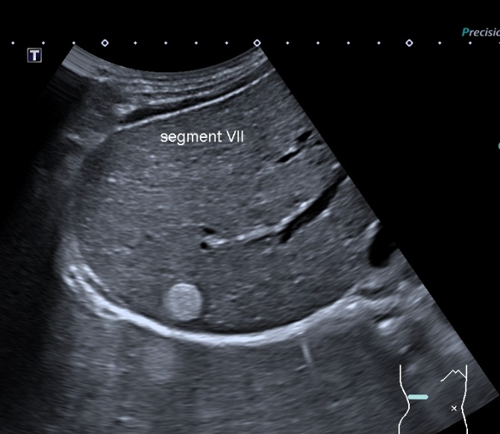
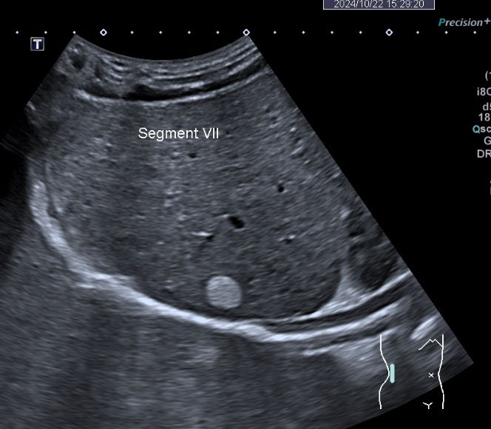
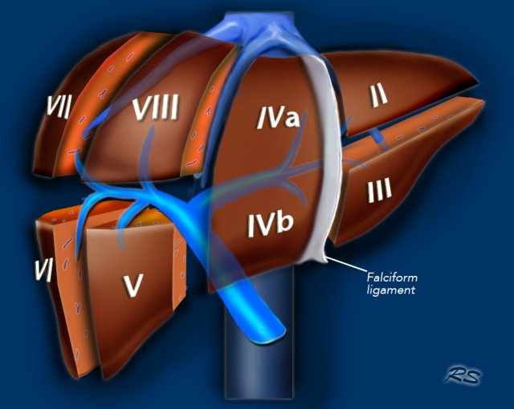
Kvinne 60 år
Transversalt snitt
Sagitalt snitt
Couinauds segmentinndeling

Slide 20
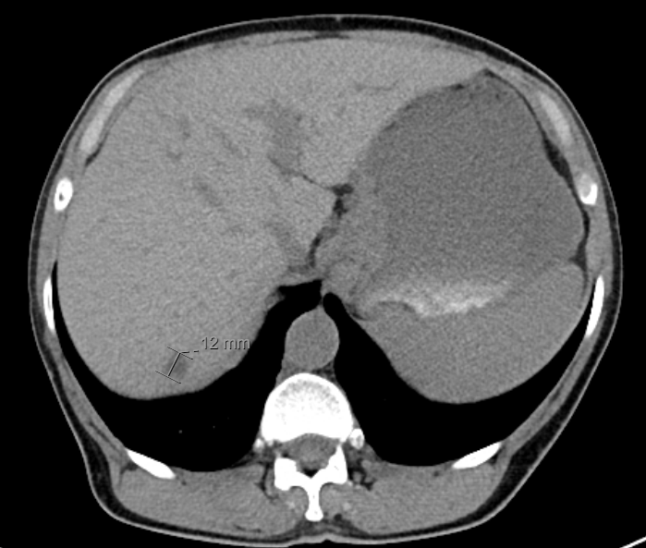
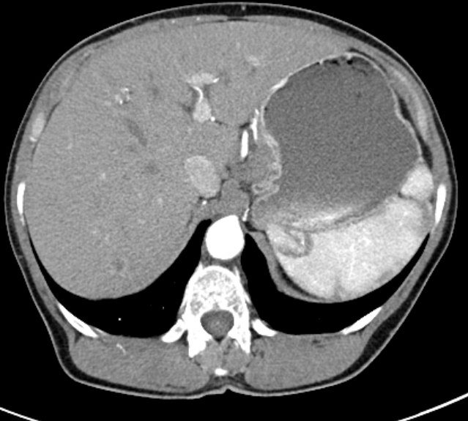
Før kontrast
Arteriell fase

Slide 21
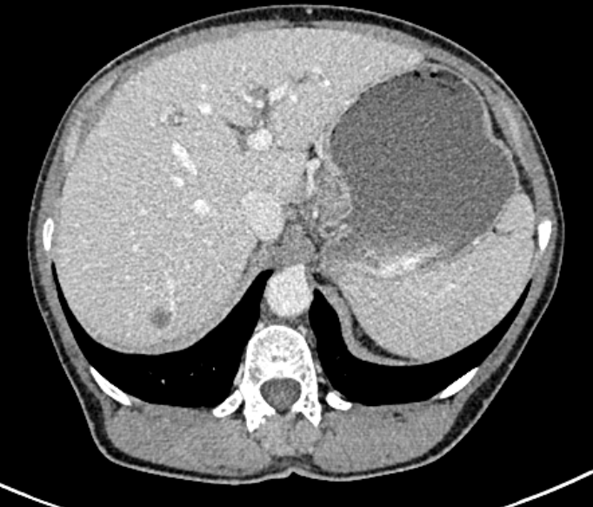
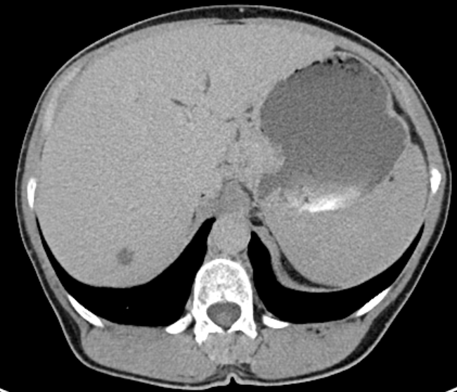
Venøs fase (1 min)
Venøs fase (15 min)
Fettholdig angiomyolipom?
Atypisk hemangion?
Fettholdig HCC?
Fettholdig adenom?
Reseksjon oktober 2024
…………..

Slide 22
Litt om lege-pasient forholdet
Legens verden
Pasienten verden
Mye generell kunnskap
Sitter på en stol
Beholder klærne (uniformen)
Daglig rutine
Legen bekymret for sin timeplan
Mest kunnskap om seg selv
Må legge seg ned
Må blottlegge noe av kroppen
Ventet lenge på dette
Pasienten bekymret for sin helse
Assymetrisk forhold og ulike perspektiv
Men likevel mulighet for god kommunikasjon
Anamnesen kan utdypes, og pasienten får tid til å reflektere
Pasienten får direkte informasjon om «leverhelsen» → livsstilsendringer

Slide 23
Litt om lege-pasient forholdet
Legens verden
Pasienten verden
Mye generell kunnskap
Sitter på en stol
Beholder klærne (uniformen)
Daglig rutine
Legen bekymret for sin timeplan
Mest kunnskap om seg selv
Må legge seg ned
Må blottlegge noe av kroppen
Ventet lenge på dette
Pasienten bekymret for sin helse
Assymetrisk forhold og ulike perspektiv
Men likevel mulighet for god kommunikasjon
Anamnesen kan utdypes, og pasienten får tid til å reflektere
Pasienten får direkte informasjon om «leverhelsen» → livsstilsendringer

Slide 24
Oppsummering
Summen av mange små, og til dels subtile ultralydtegn kan bidra til å identifsere cACLD og CSPH
HCC-overvåking med ultralyd er nyttig, men lurt å standardisere
Ultralydundersøkelsen kan være et godt utgangspunkt for et interessant og fruktbart lege-pasient-forhold

